Slide 1
Деление дробей
математика 5 класс
Составитель: Коровятская Н.В.

Slide 2
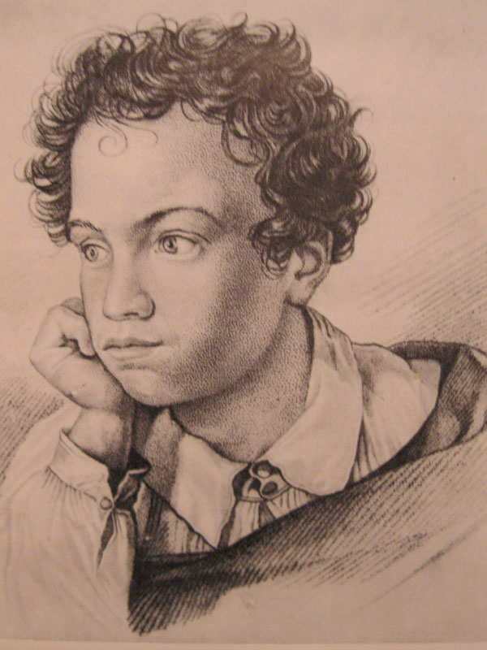
Девиз урока:
« О, сколько нам открытий чудных готовит просвещения дух»
А.С.Пушкин

Slide 3


Фронтальная работа

Slide 4
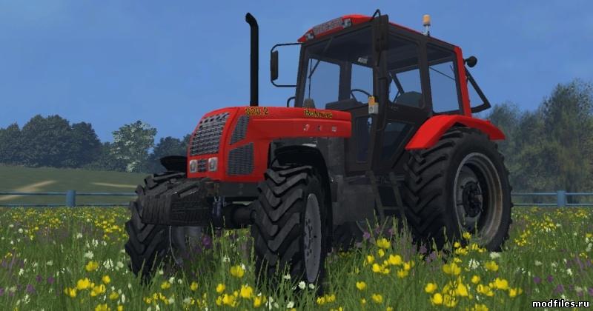
Решите задачу:
С какой скоростью должен продвигаться
трактор, чтобы пройти 15 км за ч ?

Slide 5


Правило деления дробей
Чтобы разделить одну дробь на другую, нужно делимое умножить на число, обратное делителю.

Slide 6

Правило деления смешанных дробей
Чтобы разделить на смешанную
дробь , надо смешанную
дробь перевести
в неправильную дробь
и выполнить деление.

Slide 7

Работа в учебнике
№ 851, №554(1 строка)
страница 214

Slide 8

Зарядка для глаз

Slide 9

Давайте порассуждаем…
«Человек подобен дроби: в знаменателе – то, что он о себе думает, в числителе – то, что он есть на самом деле»
Л.Н.Толстой

Slide 10



Оцените свою работу

Slide 11

Домашнее задание:
выучить правило, №852, №854( 2 строка);
составить кроссворд по данной теме или задачу в картинках по теме.

Slide 12


Спасибо за урок!!!

